Slide 1
Soccer Kick
축구용품 제공 플랫폼
개인 프로젝트 JSP 웹 프로그래밍
김철희

Slide 2
목차
1.
기획
2.
설계
3.
구현
4.
향후 방향성

Slide 3
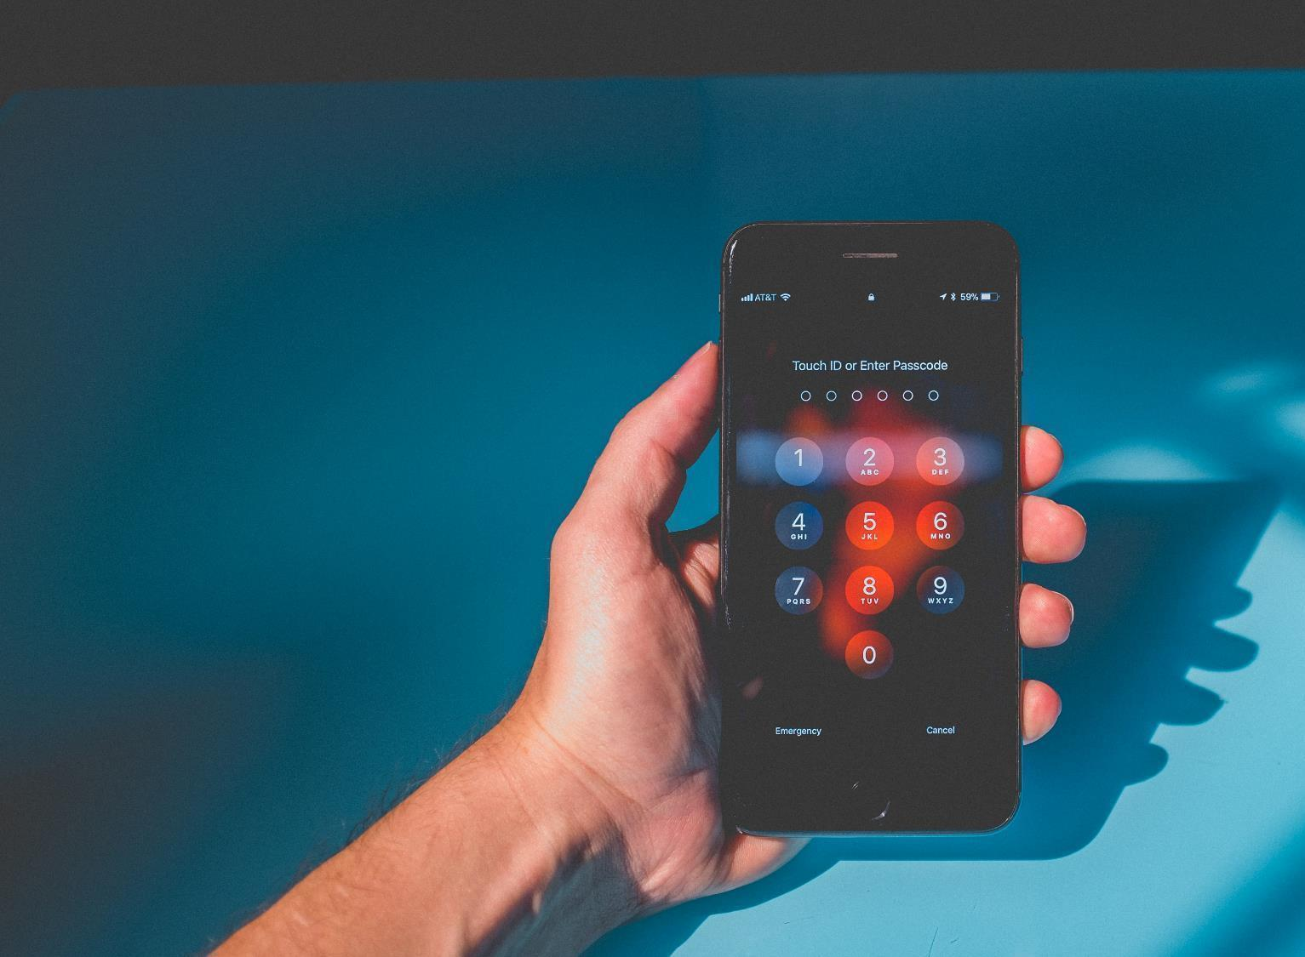

Part 1.
기획

Slide 4
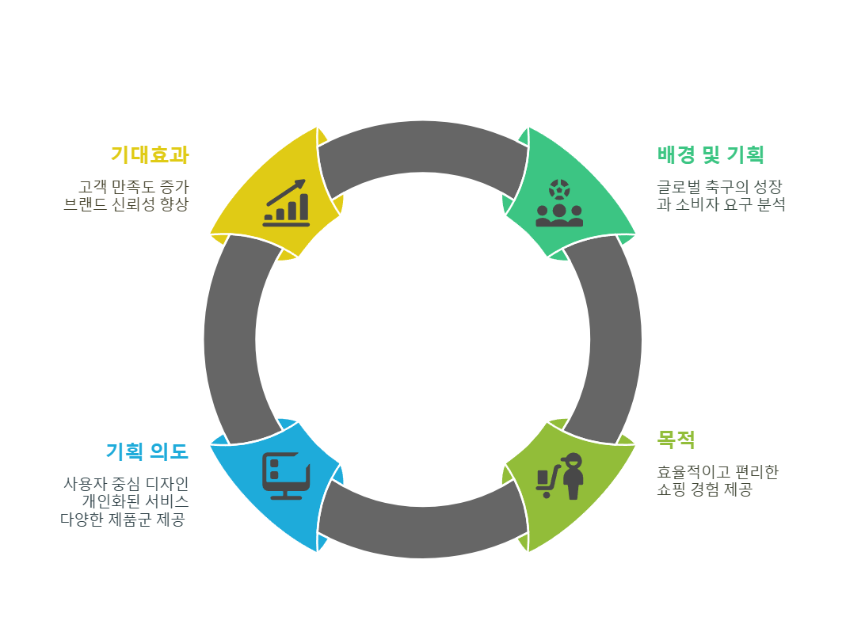
Part 1.
기획
기획의도

Slide 5
Part 1.
기획
요구사항 목록

Slide 6
Part 2.
설계

Slide 7











Part 2.
설계
개발환경
Front-End
Back-End
DataBase
IDE

Slide 8
Part 2.
설계
정보구조도(사용자)
사용자
메인페이지
네비게이션 바
로그인
회원가입
로그아웃
마이페이지
장바구니
상품목록
회원 삭제
정보 수정
상품 주문
상품 삭제
상품 상세
배송지 정보 입력
장바구니
상품 결제
결제 취소

Slide 9
Part 2.
설계
정보구조도(관리자)
관리자
메인페이지
네비게이션 바
로그인
회원가입
로그아웃
마이페이지
장바구니
상품목록
상품 관리
정보 수정
상품 주문
상품 삭제
상품 상세
상품 등록
상품 수정
상품 삭제
배송지 정보 입력
장바구니
상품 결제
결제 취소

Slide 10
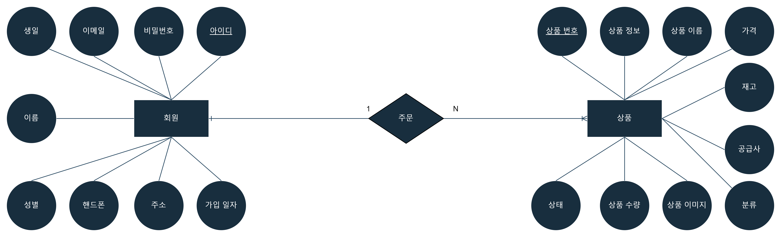
Part 2.
설계
ERD( ER Diagram )

Slide 11
Part 2.
설계
테이블 명세서
테이블 이름 |  |  | SOCCER |  | 테이블 정보 |  |  | 축구용품
테이블 설명 |  | 축구용품 정보 테이블
순번 | 필드명 | 필드 정보 | 타입 및 길이 | 제약조건 | PK | FK | 참조 테이블 | 참조 열 | 설명
1 | NUM | 상품 번호 | NUMBER | AUTO_INCREMENT | PK
2 | NAME | 상품 이름 | VARCHAR2(50 BYTE)
3 | PRICE | 상품 가격 | NUMBER
4 | PUBLISHER | 상품 공급사 | VARCHAR2(30 BYTE)
5 | INFORMATION | 상품 상세 정보 | VARCHAR2(500 BYTE)
6 | CONDITION | 상품 상태 | VARCHAR2(30 BYTE)
7 | CATEGORY | 상품 분류 | VARCHAR2(30 BYTE)
8 | INVENTORY | 재고 | NUMBER
9 | IMG | 이미지 이름 | VARCHAR2(50 BYTE)
10 | QUANTITY | 수량 | NUMBER |  |  |  |  |  | 장바구니에서 개수 사용
테이블 이름 |  |  | MEMBER |  | 테이블 정보 |  |  | 회원
테이블 설명 |  | 회원 정보 테이블
순번 | 필드명 | 필드 정보 | 타입 및 길이 | 제약조건 | PK | FK | 참조 테이블 | 참조 열 | 설명
1 | ID | 아이디 | VARCHAR2(10 BYTE) |  | PK
2 | PWD | 비밀번호 | VARCHAR2(20 BYTE)
3 | NAME | 이름 | VARCHAR2(10 BYTE)
4 | GENDER | 성별 | VARCHAR2(10 BYTE)
5 | BIRTH | 생일 | VARCHAR2(10 BYTE)
6 | MAIL | 이메일 | VARCHAR2(100 BYTE)
7 | PHONE | 핸드폰번호 | VARCHAR2(100 BYTE)
8 | ADDRESS | 주소 | VARCHAR2(100 BYTE)
9 | REGIST_DAY | 가입날짜 | VARCHAR2(50 BYTE) |  |  |  |  |  | SYSDATE

Slide 12
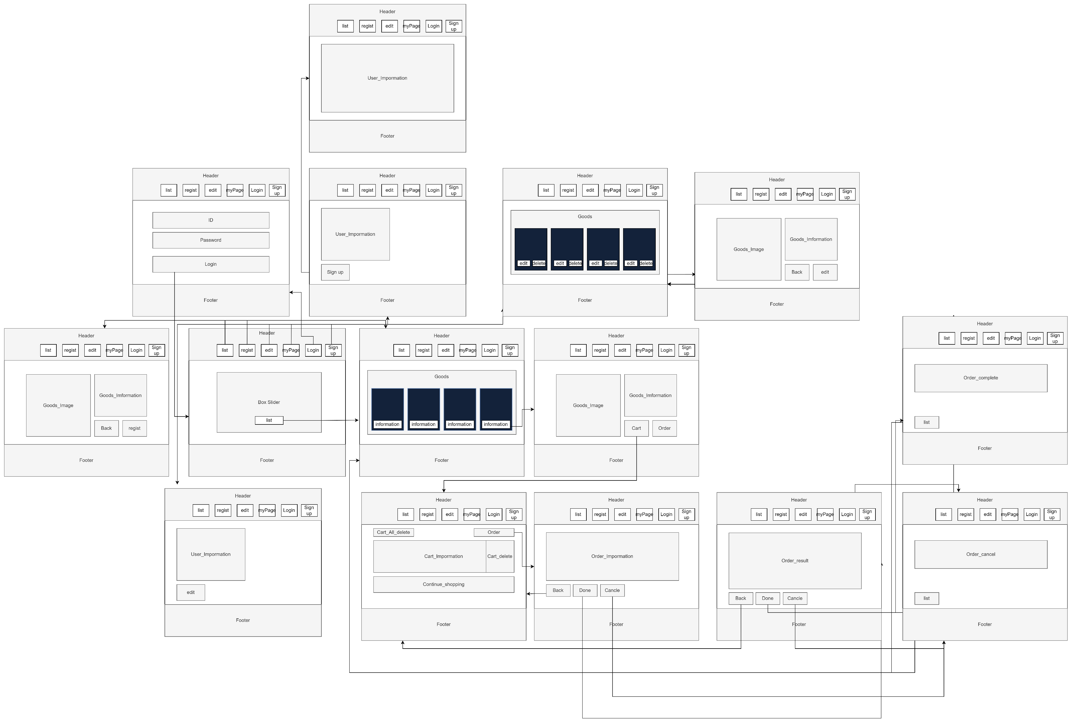
Part 2.
설계
와이어프레임
Notes:
시스템의 초기 화면 구성과 UI/UX를 설계한 것입니다.
사용자가 시스템과 어떻게 상호작용할지를 명확하게 시각화하고, 시스템의 흐름과 각 화면의 요소들이 어떻게 배치될지 보여줍니다.

Slide 13

Part 3
구현

Slide 14

시연

Slide 15

Part 4.
향후방향성

Slide 16
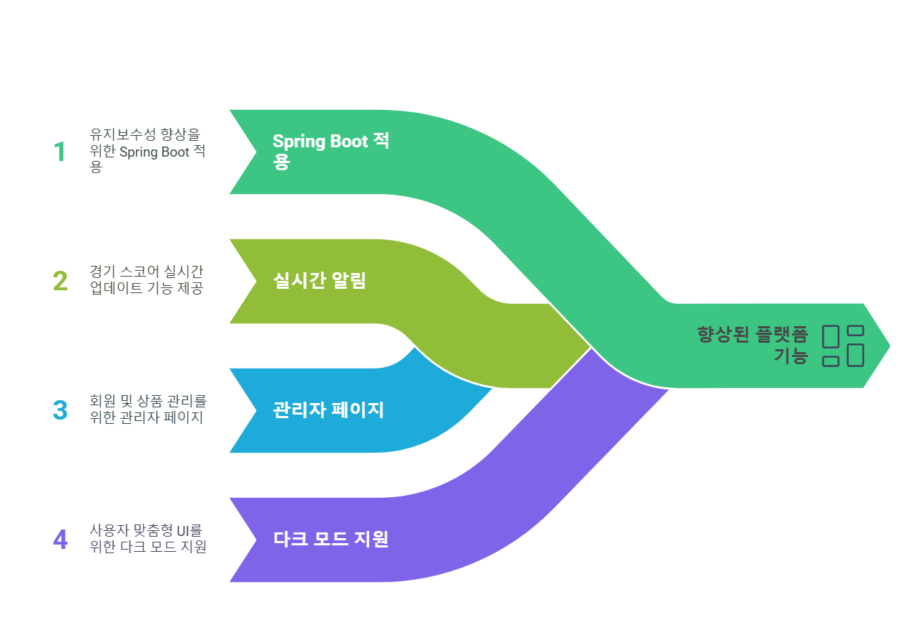
Part 4.
향후방향성
개선사항

Slide 17
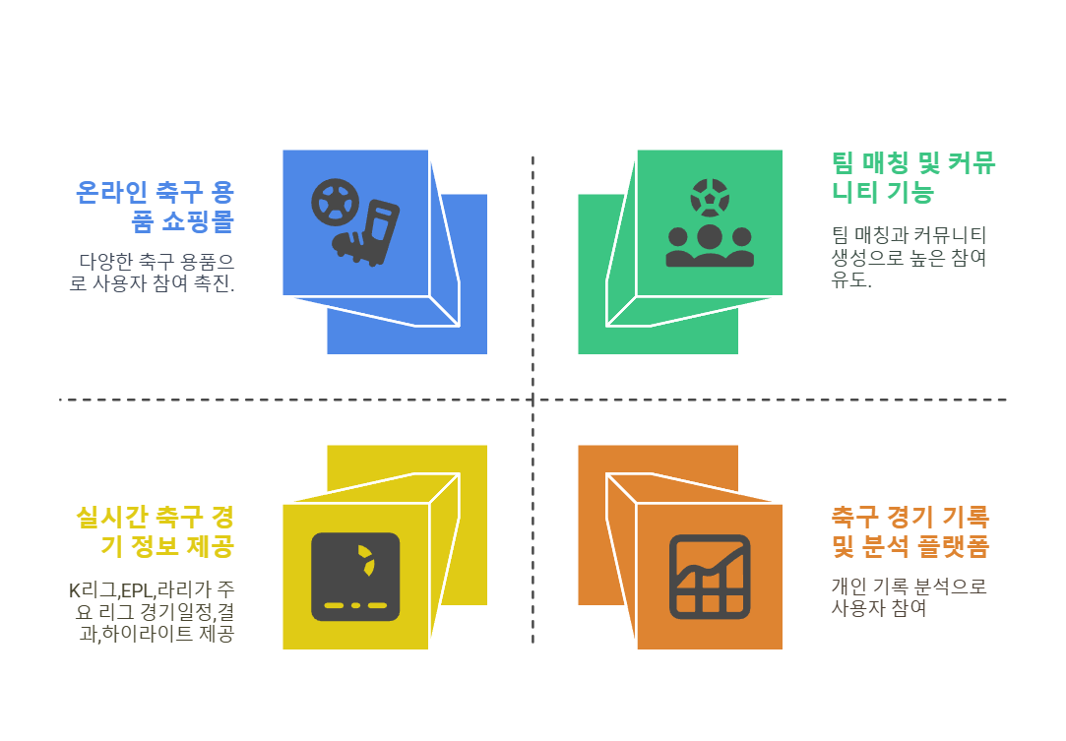
Part 4.
향후방향성
활용방안

Slide 18
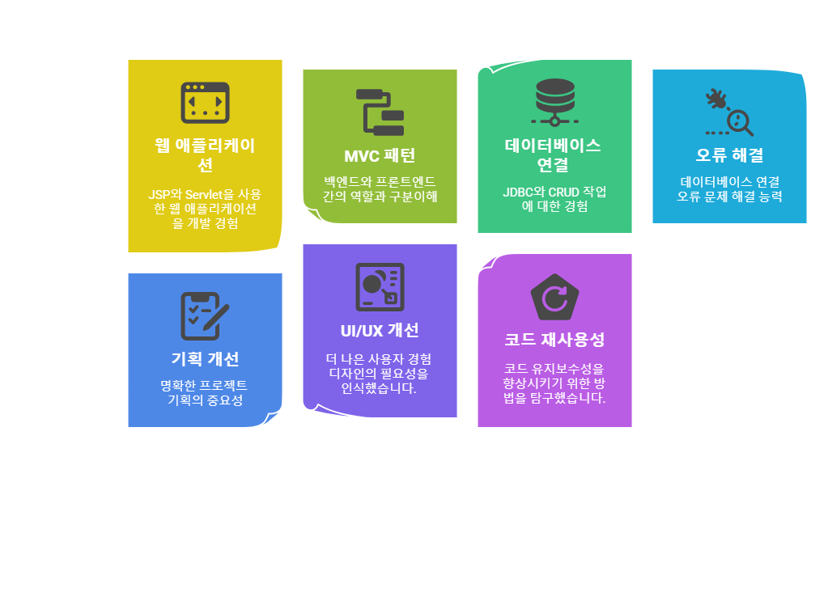
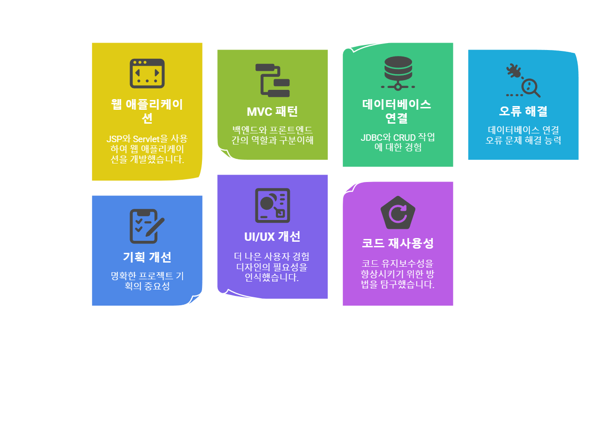

Part 4.
향후방향성
느낀점

Slide 19
「
」
Thank you

